Slide 1
App para CineStart
Jahaziel Müller

Slide 2
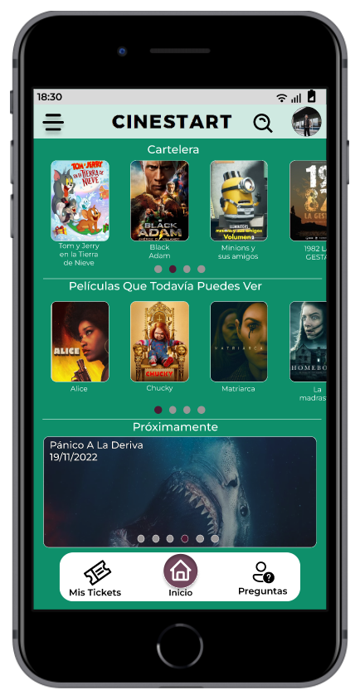
Resumen del proyecto
El producto:
El proyecto contara con la creación de una app para celular.
Duración del proyecto:
6 semanas

Slide 3
Resumen del proyecto
El problema:
Los clientes no tienen forma de saber que películas están en cartelera y no disponen de tiempo para ir al cine para informarse y comprar.
El objetivo:
Crear una aplicación y un sitio web para que los clientes en cualquier momento puedan saber que películas están en cartelera y comprar las entradas desde cualquier sitio donde se encuentren.

Slide 4
Resumen del proyecto
Mi rol:
Product Designer, UX Writer, UX Researcher
Interaction Designer, UI/Visual Designer
Responsabilidades:
investigación de usuarios, creación de esquemas, creación de Arquitectura de la información creación de prototipos.

Slide 5
Investigación de usuarios
Personas
Planteamientos del problema
Mapas de recorrido del usuario
Entender al usuario

Slide 6
Investigación sobre los usuarios: resumen
La investigación de usuarios la realice recopilando información de las calificaciones y comentarios realizados en los demás cines locales a través de la web y la Playstore.
la mayor cantidad de comentaros son referidos a la atención, calidad y comodidad del servicio,
en cuanto a los sitios web los comentarios positivos van mayormente orientados a la facilidad de visualización de las películas y la forma de comprar los ticket y por parte de las negativas se enfocan en la poca información que se da del cine, sus servicios y prestaciones.

Slide 7
Investigación sobre los usuarios: puntos débiles
1
2
3
4
Punto débil
Punto débil
Punto débil
Punto débil
Poca información de precios.
Algunos cines no cuentan con
sitio web o App.
Algunos cines no dan la opción de comprar online, solo informan los horarios de los estrenos.
Ninguno posee un apartado de preguntas frecuentes.

Slide 8
Auditoría competitiva:
Puntos que se tuvieron en cuneta a la hora de estudiar a los competidores directos e indirectos:
Si el diseño complementa el producto.
Si la app es accesible para todos los usuarios.
Si la navegación es clara.
Qué funciones están disponibles para los usuarios.
Si la app tiene la misma apariencia en todas las secciones y páginas.
Si los usuarios podrán encontrar los detalles que les interesan.

Slide 9
Persona: Alberto Núñez
Planteamiento del problema:
Alberto es un profesor de literatura que necesita una aplicación o sitio web sencillo donde informase de los estrenos y comprar los ticket desde su teléfono.

Slide 10
Mapa de recorrido del usuario
Imagen del mapa de recorrido del usuario

Slide 11
Esquemas de página digitales
Prototipo de baja fidelidad
Estudios de usabilidad
Comenzar el diseño

Slide 12
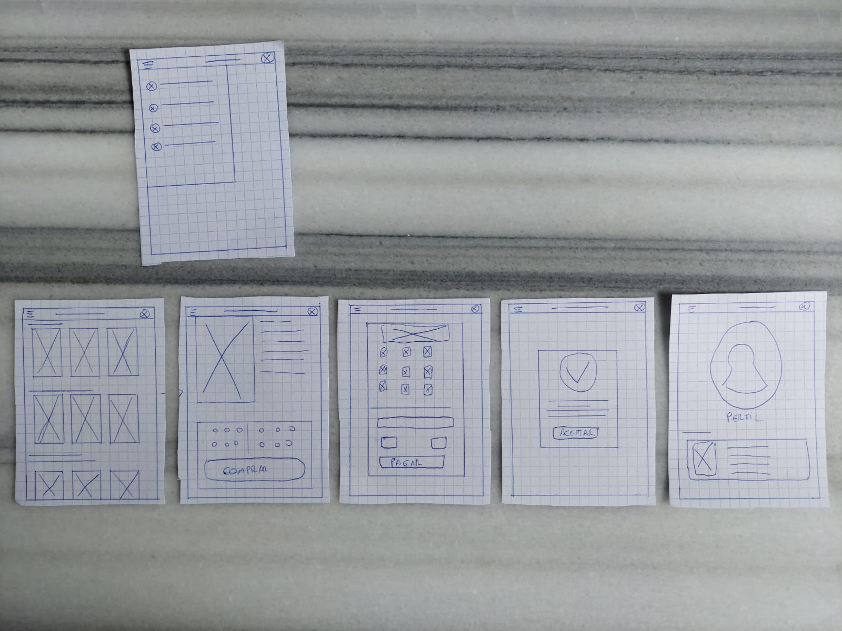
Esquemas de
página en papel
Tomarse el tiempo para elaborar en papel iteraciones de cada pantalla de la aplicación garantizó que los elementos que llegaron a convertirse en esquemas de página digitales fueran los correctos para abordar las dificultades del usuario. Para la pantalla de inicio, directamente se presentan las películas en cartelera para acceder a ellas directamente e iniciar el proceso de compra.

Slide 13
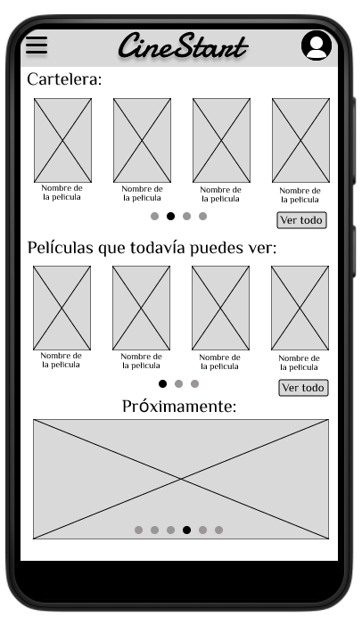
Esquemas de página digitales
Tomo este modelo como final para la página de inicio después de realizar diferentes esquemas en formato papel, tome lo mejor de cada esquema y los resumí en esta pantalla de inicio que muestra el contenido principal, de esta forma se presenta toda la información en un solo panel manteniendo el minimalismo de la información para no saturar al cliente.
Botón “Ver todo” para desplegar la totalidad de películas en estreno y a estrenar.
Barra de inicio para ingresar al perfil, logo del cine y barra desplegable.

Slide 14
Prototipo de baja
fidelidad
El prototipo muestra el recorrido de compra del ticket por parte del cliente junto con el detalle de cada pestaña de la app.
Captura de pantalla del prototipo con conexiones o GIF del prototipo
Ver Prototipo de baja fidelidad de CineStart

Slide 15
Estudio de usabilidad: Descubrimientos
El estudio de usabilidad se llevó a cabo con 7 personas, hombres y mujeres de entre 18 y 55 años, a través de un formulario de 10 preguntas, la metodología fue de investigación moderada.
Descubrimientos
Los usuarios tuvieron inconvenientes para encontrar el ticket luego de realizar la compra.
Los usuarios mostraron disconformidad a la hora de comprar ya que solo podían seleccionar una butaca y no varias.
1
4
Los usuarios mostraron disconformidad a la hora de realizar el pago ya que solo se podía con tarjeta de crédito/ debito.
diversas preguntas como ¿Que significan el color de las butacas?
2
5
Los usuarios mostraron disconformidad a la hora de comprar ya que solo podían seleccionar una butaca y no varias.
3

Slide 16
Perfeccionar
el diseño
Maquetas
Prototipo de alta fidelidad
Accesibilidad

Slide 17
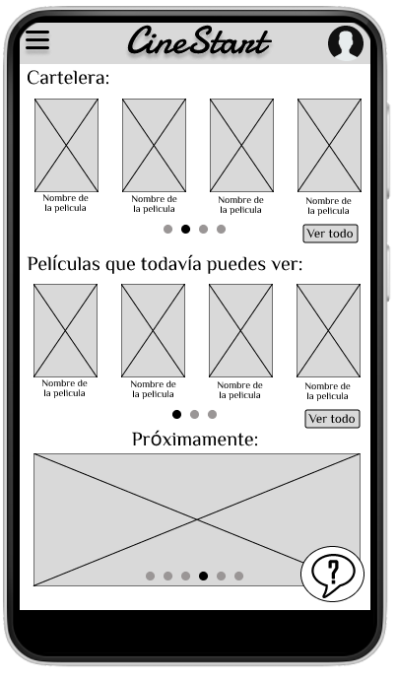
Antes del estudio de usabilidad
Después del estudio de usabilidad
Maquetas
Al pasar del diseño de baja fidelidad al del alta fidelidad se pulieron los puntos esenciales recolectado a través del estudio de usabilidad agregando una barra de navegación para preguntas frecuentes y acceder a los tickets

Slide 18
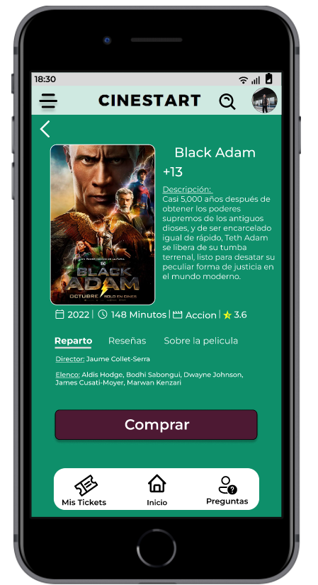
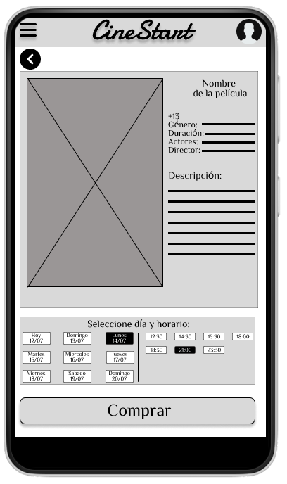
Maquetas
Antes del estudio de usabilidad
Después del estudio de usabilidad
Se rediseño la pre visualización de la película separando la selección de día y horario, agregándola en una pestaña siguiente para mejorar el aspecto visual y la usabilidad.

Slide 19
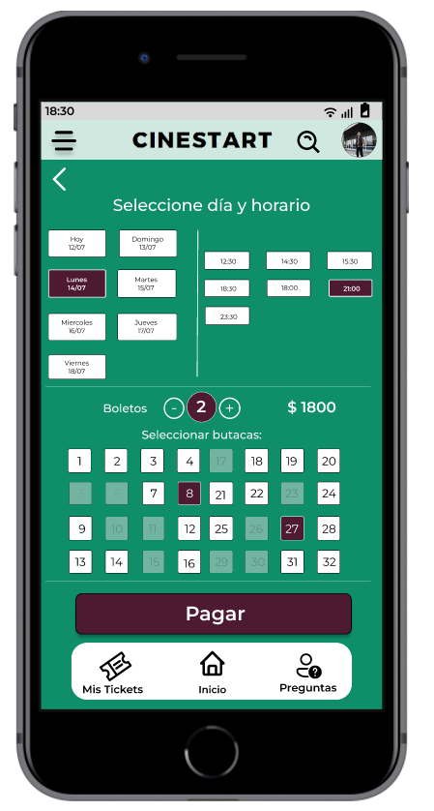
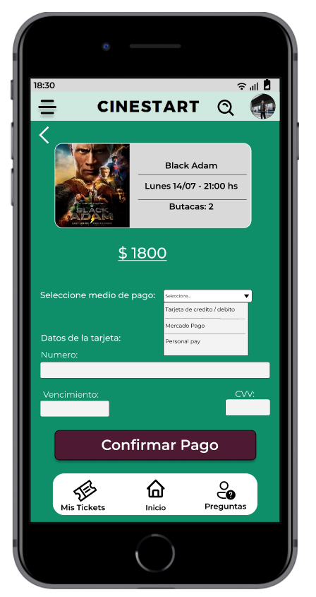
Maquetas
Pantalla de maqueta principal para mostrar

Slide 20
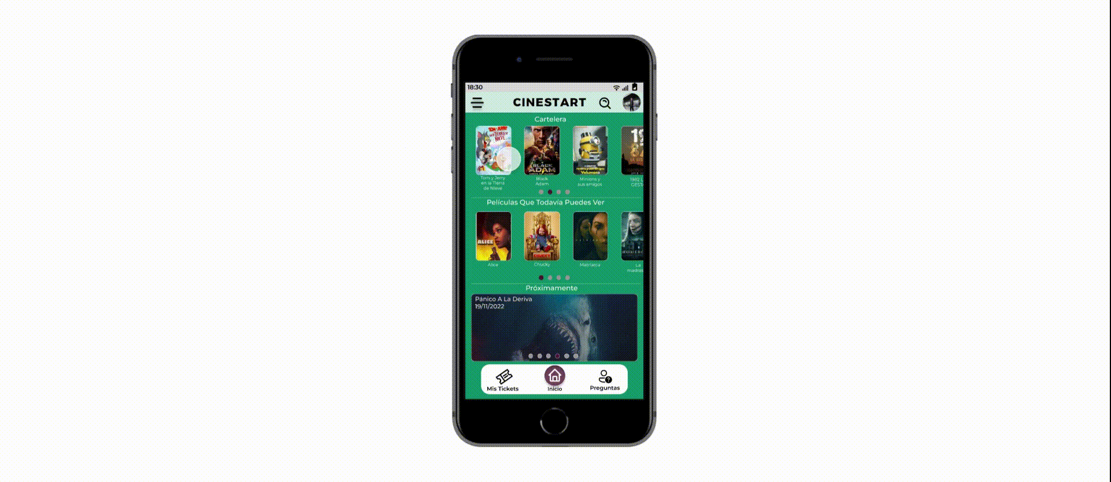
Alta fidelidad prototipo
Link:
Ver el prototipo de alta fidelidad de CineStart

Slide 21
Consideraciones de accesibilidad
1
2
3
Se agrego un acceso directo para ver los tickets a través del menú de navegación.
Se agrego mas pasos en el proceso de compra para que quede más estético y separar por segmentos los diferentes pasos de compra.
Se agregaron diferentes medios de pago junto con un acceso directo a preguntas frecuentes desde el menú de navegación.

Slide 22
Avanzar
Conclusiones
Próximos pasos

Slide 23
Conclusiones
Impacto:
“Es un diseño sobrio y fácil de comprender junto con una linda paleta de colores, la versión refinada mejora bastante a comparación del modelo de baja fidelidad”
Participante B, Salta, Salta
“El proceso de compra es sencillo e intuitivo, sería una app que si utilizaría”
Participante C, Salta, Salta
Qué aprendí:
A través de este proyecto aprendí la importancia de maquetar en papel, luego pasarlo a un diseño de baja fidelidad y pulirlo con lo que considero es unas de las mejores herramientas del Diseño UX que es la prueba de usabilidad, llevando así el diseño a la versión final reduciendo la cantidad de problemas de accesibilidad y estéticos.

Slide 24
Próximos pasos
1
2
Realizaría un último estudio de usabilidad con el prototipo terminado par a poder recibir feedback y ajustar los inconvenientes que se vaya planteado
Crear pestañas faltantes para poder lograr que en el prototipo se pueda acceder a cada icono o interacción que s presente.

Slide 25
Escribe algunas oraciones que resuman los próximos pasos que darías en este proyecto y por qué. Siéntete libre de organizar los próximos pasos en una lista de viñetas.
¡Pongámonos en contacto!
Quero agradecerles de antemano por a ver visto mi presentación, si desean ponerse en contacto conmigo les dejo mis contactos:
Email: jahazielmuller@gmail.com
LinkedIn: https://www.linkedin.com/in/jahaziel-m%C3%BCller-69a03b232/

Slide 26
¡Gracias!

